Slide 1
HỆ ĐIỀU HÀNH
ÔN TẬP GIỮA KỲ

Slide 2
Nội dung
Chương 1: Tổng quan về hệ điều hành
Chương 2: Cấu trúc hệ điều hành
Chương 3: Tiến trình
Chương 4: Định thời CPU

Slide 3
Chương 1 - Tổng quan về hệ điều hành
Định nghĩa hệ điều hành?
Cấu trúc hệ thống máy tính gồm những phần nào?
Hệ điều hành có những chức năng gì?
Dưới góc độ hình thức xử lý, hệ điều hành chia thành những loại nào? Trong mỗi loại có những yêu cầu gì với hệ điều hành?
Dưới góc độ loại máy tính, hệ điều hành chia thành những loại nào?
Nêu lịch sử phát triển hệ điều hành?
Những yêu cầu của hệ thống chia sẻ thời gian?
Đặc điểm của hệ thống đa chương?

Slide 4
Chương 1 - Tổng quan về hệ điều hành
Định nghĩa hệ điều hành?
Chương trình trung gian giữa phần cứng máy tính và người sử dụng, có chức năng điều khiển và phối hợp việc sử dụng phần cứng và cung cấp các dịch vụ cơ bản cho các ứng dụng

Slide 5
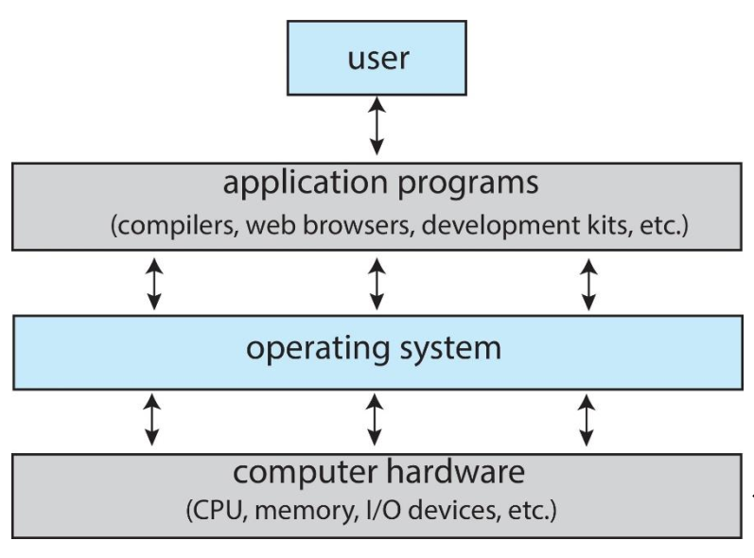
Chương 1 - Tổng quan về hệ điều hành
Cấu trúc hệ thống máy tính gồm những phần nào?
Notes:
Phần cứng (hardware): Bao gồm các tài nguyên cơ bản của máy tính như CPU, bộ nhớ, các thiết bị I/O
Hệ điều hành (operating system): Phân phối tài nguyên, điều khiển và phối hợp các hoạt động của các chương trình trong hệ thống
Chương trình ứng dụng(application programs): Sử dụng hệ thống tài nguyên để giải quyết một bài toán tính toán nào đó của người sử dụng. Ví dụ: compilers, database systems, video games, business programs Users (people, machines, other computers)

Slide 6
Chương 1 - Tổng quan về hệ điều hành
1
4
Hệ điều hành có những chức năng gì?
Phân chia thời gian xử lý và định thời CPU
Kiểm soát truy cập, bảo vệ hệ thống
2
5
Phối hợp và đồng bộ hoạt động giữa các processes
(coordination & synchronization)
Duy trì sự nhất quán (integrity), kiểm soát lỗi và phục hồi hệ thống khi có lỗi (error recovery)
3
6
Quản lý tài nguyên hệ thống (thiết bị I/O, bộ nhớ, file chứa dữ liệu,…)
Cung cấp giao diện làm việc cho users

Slide 7
Chương 1 - Tổng quan về hệ điều hành
Dưới góc độ hình thức xử lý, hệ điều hành chia thành những loại nào?
Hệ thống song song(đối xứng và bất đối xứng)
01
Hệ thống xử lý theo chương trình (đơn và đa chương)
03
02
04
Hệ thống phân tán
Hệ thống chia sẻ thời gian
.
05
Hệ thống nhúng thời gian thực
05
Notes:
Hệ thống đơn chương: Tác vụ được thi hành tuần tự, Bộ giám sát thường trực, CPU và các thao tác nhập xuất
Hệ thống đa chương: Nhiều công việc đồng thời, tận dụng tối đã CPU
Đối xứng: Mỗi processor vận hành một bản sao hệ điều hành giống nhau
Bất đối xứng: Mỗi processor thực thi một công việc khác nhau, Master processor định thời và phân công việc cho các slave processors

Slide 8
Chương 1 - Tổng quan về hệ điều hành
HĐH dành cho máy MainFrame
Dưới góc độ loại máy tính, hệ điều hành chia thành những loại nào?
HĐH dành cho máy PDA (Phone,…)
HĐH dành cho máy Server
HĐH dành cho máy chuyên biệt (Car, TV)
HĐH dành cho
máy tính cá nhân
HĐH dành cho thiết bị nhúng (RTOS)

Slide 9
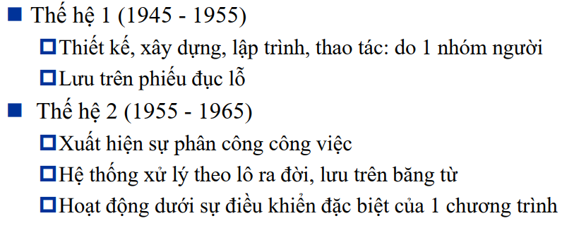
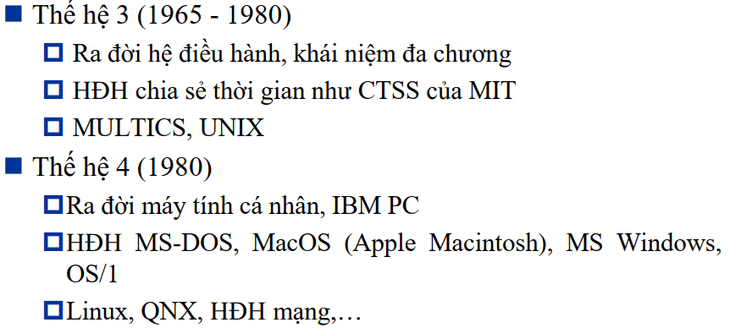
Chương 1 - Tổng quan về hệ điều hành
Nêu lịch sử phát triển hệ điều hành?

Slide 10
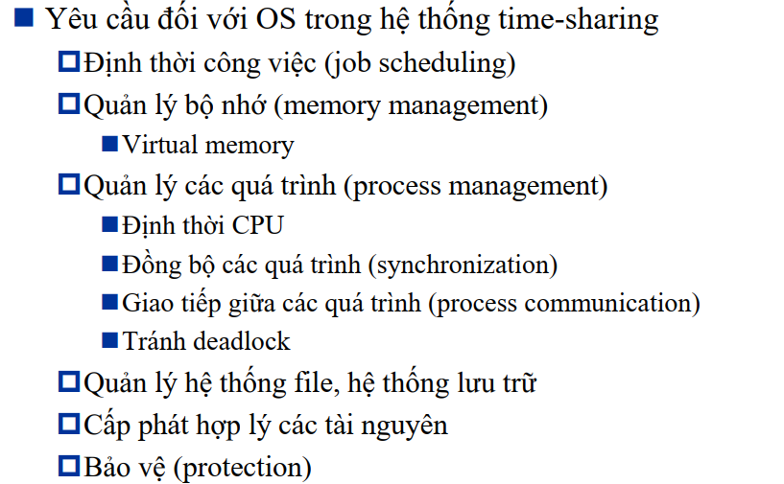
Chương 1 - Tổng quan về hệ điều hành
Những yêu cầu của hệ thống chia sẻ thời gian?

Slide 11
Chương 1 - Tổng quan về hệ điều hành
Đặc điểm của hệ thống đa chương?
Nhiều công việc được nạp đồng thời vào bộ nhớ chính
Khi một tiến trình thực hiện I/O, một tiến trình khác được thực thi
Tận dụng được thời gian rảnh, tăng hiệu suất sử dụng CPU (CPU utilization)

Slide 12
Chương 2 – Cấu trúc hệ điều hành
Hệ điều hành bao gồm những thành phần nào?
Các cơ chế trao đổi thông tin giữa các tiến trình?
Cấu trúc hệ thống gồm những loại nào? Cho ví dụ
Chương trình hệ thống gồm những phần nào?
Lời gọi hệ thống là gì và dùng để làm gì?
Hệ điều hành cung cấp những dịch vụ nào?
Khái niệm liên quan đến máy ảo?

Slide 13
Chương 2 – Cấu trúc hệ điều hành
Hệ điều hành bao gồm những thành phần nào?
QL
bộ nhớ chính
QL
I/O
Hệ thống
bảo vệ
QL
tiến trình
Hệ thống
thông
dịch lệnh
QL
Files
QL
hệ thống
lưu trữ thứ cấp

Slide 14
Chương 2 – Cấu trúc hệ điều hành
Các cơ chế trao đổi thông tin giữa các tiến trình?
Chia sẻ bộ nhớ (Shared memory)
Chuyển thông điệp (Message passing)

Slide 15
Chương 2 – Cấu trúc hệ điều hành
Cấu trúc hệ thống gồm những loại nào? Cho ví dụ từng loại
Layered Approach
Virtual Machine
Hybrid Systems
Monolithic
Microkernels
Modules

Slide 16
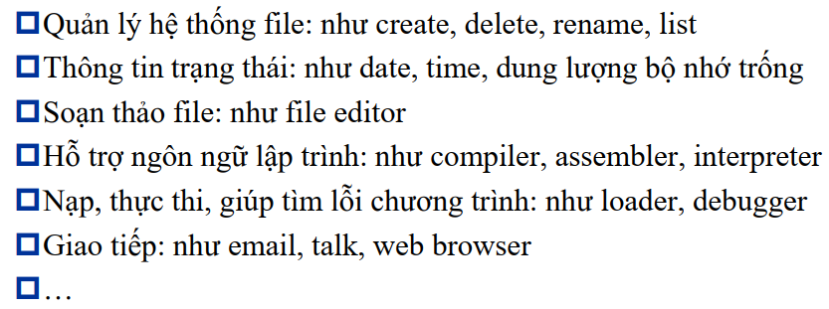
Chương 2 – Cấu trúc hệ điều hành
Chương trình hệ thống gồm những phần nào?

Slide 17
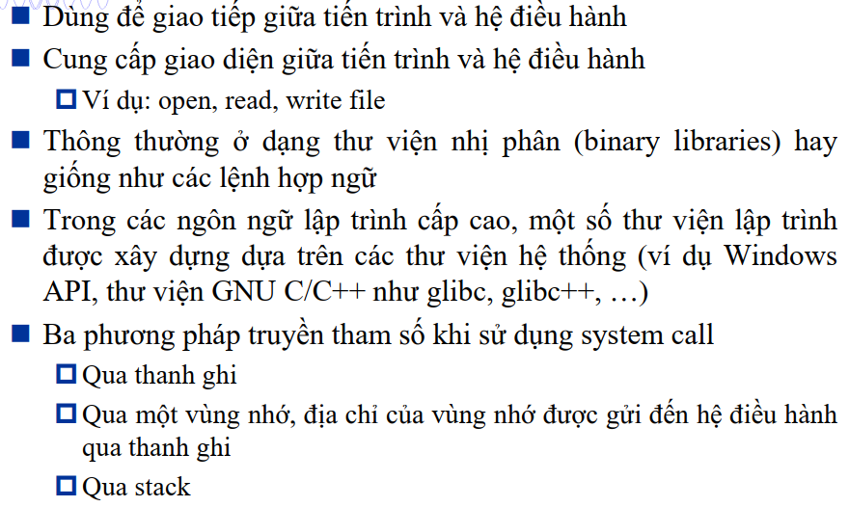
Chương 2 – Cấu trúc hệ điều hành
Lời gọi hệ thống dùng để làm gì?

Slide 18
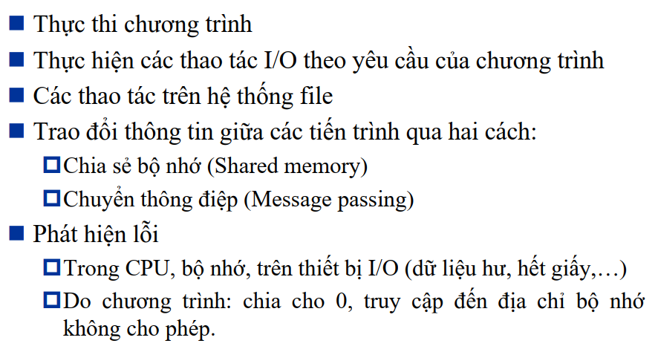
Chương 2 – Cấu trúc hệ điều hành
Hệ điều hành cung cấp những dịch vụ nào? (1/2)

Slide 19
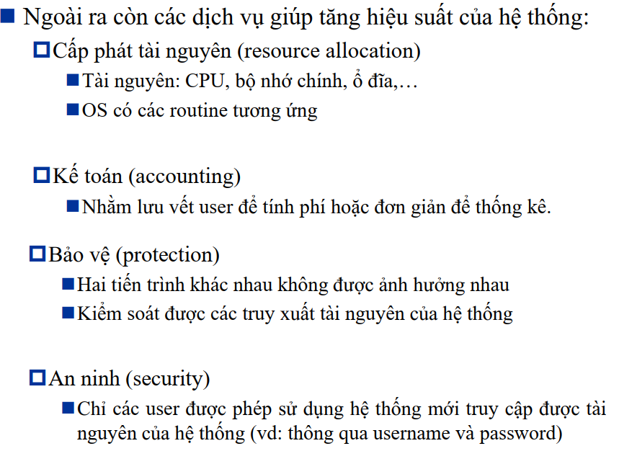
Chương 2 – Cấu trúc hệ điều hành
Hệ điều hành cung cấp những dịch vụ nào? (2/2)

Slide 20
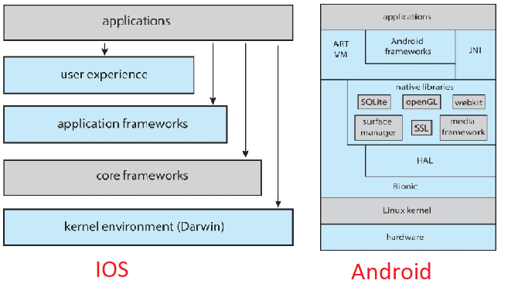
Chương 2 – Cấu trúc hệ điều hành
Khái niệm liên quan đến máy ảo?
Thông thường, một hệ thống máy tính bao gồm nhiều lớp. Phần cứng ở lớp thấp nhất. Hạt nhân ở lớp kế dùng các chỉ thị của phần cứng để tạo một tập hợp các lời gọi hệ thống. Các chương trình hệ thống có thể sử dụng hoặc là các lời gọi hệ thống hoặc là các chỉ thị của phần cứng. Vì vậy nó xem phần cứng và lời gọi hệ thống như cùng lớp.

Slide 21
Chương 3 – Tiến trình
Một tiến trình chứa những thành phần gì?
Tiến trình có những trạng thái nào? Cách tiến trình chuyển trạng thái?
Tại sao phải cộng tác giữa các tiến trình?
PCB là gì? Dùng để làm gì?
Tiểu trình là gì?
Trình tự thực thi của tiến trình cha và tiến trình con? BT:
Cho đoạn chương trình có lệnh fork()? Hỏi chương trình sẽ in ra gì?
Cho đoạn chương trình? Hỏi chuỗi trạng thái của tiến trình?

Slide 22
Chương 3: Tiến trình
Một tiến trình chứa những thành phần gì?
Data section
(chứa global variables)
Heap section (chứa bộ nhớ cấp phát động)
Process
Process
Stack section
Text section (program code)
Program counter, processor registers
◼Function parameters ◼Return address ◼Local variables

Slide 23
Chương 3: Tiến trình
NEW
01
tiến trình vừa được tạo
READY
02
tiến trình đã có đủ tài nguyên, chỉ còn cần CPU
RUNING
03
các lệnh của tiến trình đang được thực thi
WAITING
04
hay là blocked, tiến trình đợi I/O hoàn tất, tín hiệu
Tiến trình có những trạng thái nào? Cách tiến trình chuyển trạng thái? (1/2)
TERMINATED
05
tiến trình đã kết thúc

Slide 24
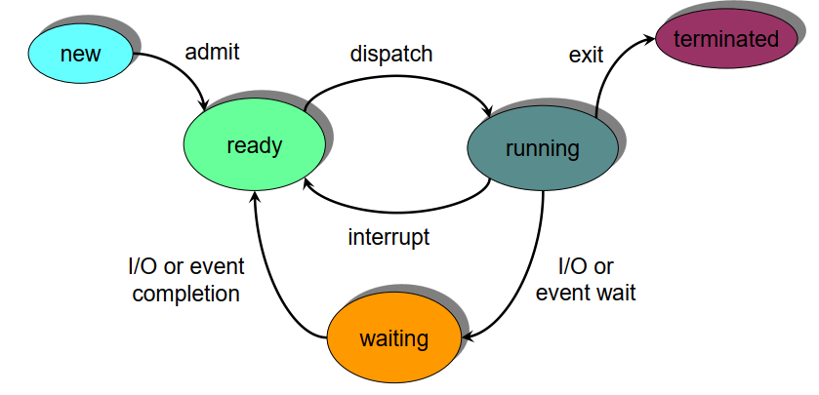
Chương 3: Tiến trình
Tiến trình có những trạng thái nào? Cách tiến trình chuyển trạng thái? (2/2)

Slide 25
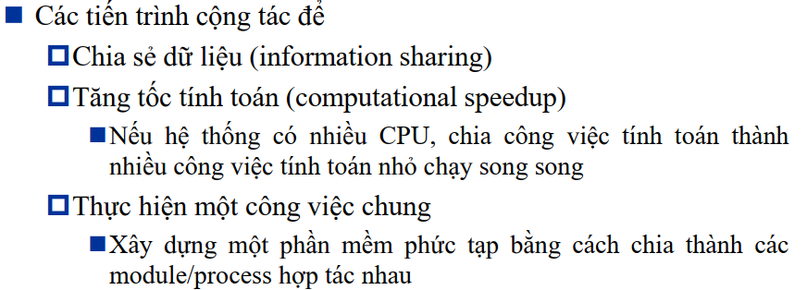
Chương 3: Tiến trình
Tại sao phải cộng tác giữa các tiến trình?

Slide 26
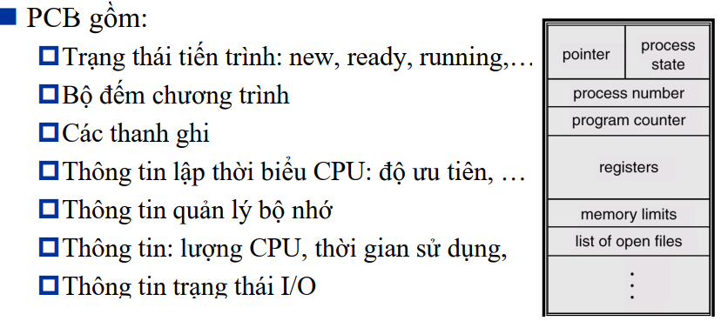
Chương 3: Tiến trình
PCB là gì? Dùng để làm gì? (1/2)
PCB là một vùng nhớ lưu trữ các thông tin mô tả cho tiến trình

Slide 27
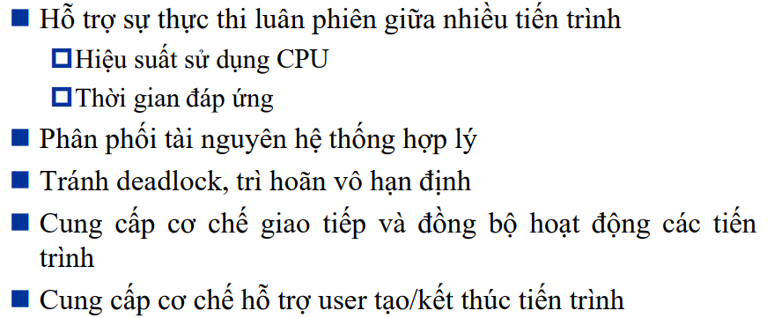
Chương 3: Tiến trình
PCB là gì? Dùng để làm gì?
Hệ điều hành quản lý các tiến trình trong hệ thống

Slide 28
Chương 3: Tiến trình
Tiểu trình là gì? (1/2)
Một tiểu trình là một đơn vị xử lý cơ bản trong hệ thống . Mỗi tiểu trình xử lý tuần tự đoạn code của nó, sỡ hữu một con trỏ lệnh, tập các thanh ghi và một vùng nhớ stack riêng. Các tiểu trình chia sẻ CPU với nhau giống như cách chia sẻ giữa các tiến trình: một tiểu trình xử lý trong khi các tiểu trình khác chờ đến lượt. Một tiểu trình cũng có thể tạo lập các tiến trình con, và nhận các trạng thái khác nhau như một tiến trình thật sự. Một tiến trình có thể sỡ hữu nhiều tiểu trình. (*)
(*) ref: https://voer.edu.vn/

Slide 29
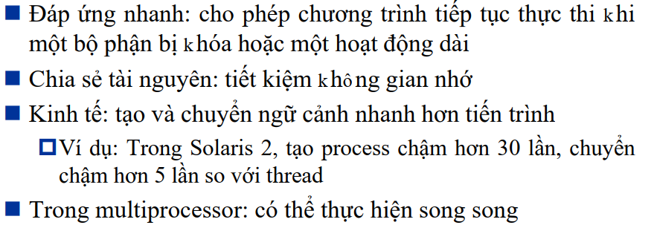
Chương 3: Tiến trình
Tiểu trình là gì? (2/2)
(*) ref: https://voer.edu.vn/

Slide 30
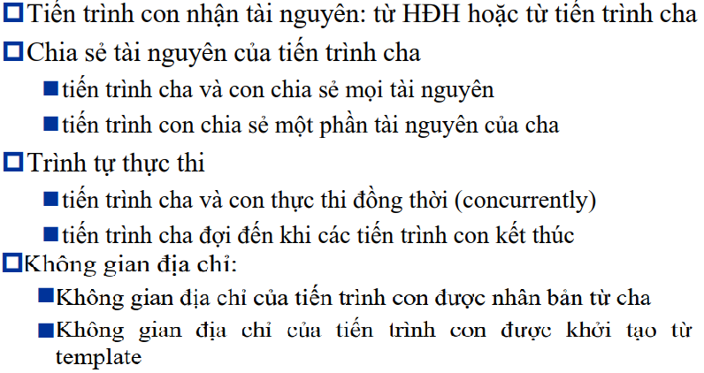
Chương 3: Tiến trình
Tiến trình cha và tiến trình con? (1/3)

Slide 31
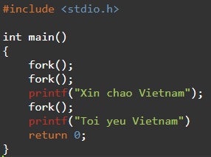
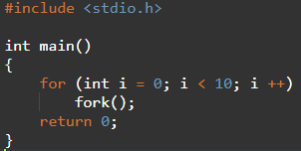


Chương 3: Tiến trình
Tiến trình cha và tiến trình con? (2/3)
Có bao nhiêu tiến trình, kể cả tiến trình cha đầu tiên? Chương trình sẽ xuất ra gì?
$P=2^{n}$
$C=2^{n}$ - 1
Có bao nhiêu tiến trình, kể cả tiến trình cha đầu tiên?

Slide 32
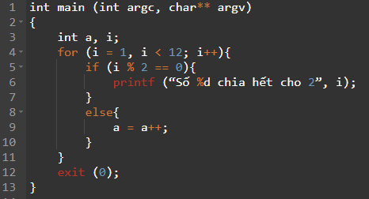
Chương 3: Tiến trình
Tiến trình cha và tiến trình con? (3/3)
Khi tiến trình kết thúc, tiến trình đã ở trong hang đợi bao nhiêu lần?

Slide 33
Chương 4 – Định thời CPU
Tại sao phải định thời? Nêu các bộ định thời và mô tả về chúng?
Các tiêu chuẩn định thời CPU?
Có bao nhiêu giải thuật định thời? Kể tên?
Mô tả và nêu ưu điểm, nhược điểm của từng giải thuật định thời? FCFS, SJF, SRTF, RR, Priority Scheduling, HRRN, MQ, MFQ.
Trong các hàng đợi định thời, định thời nào có thể preemptive?
Trong các giải thuật định thời, giải thuật nào không sảy ra starvation
BT: Sử dụng giải thuật FCFS, SJF, SRTF, RR, Priority để định thời công việc cho các tiến trình: Vẽ giải đồ Gaint Tình thời gian đợi TB, thời gian đáp ứng TB và thời gian hoàn thành TB

Slide 34
Chương 4 – Định thời CPU
Tại sao phải định thời? Nêu các bộ định thời và mô tả về chúng?
Process nào vào (swap in), ra (swap out) bộ nhớ chính
Được thực hiện bởi phần quản lý bộ nhớ
03
02
Short-term
Chọn một process (từ ready queue)
Mid-term
01
Xác định process nào trong ready queue sẽ được chiếm CPU để thực thi kế tiếp
Được gọi mỗi khi có một trong các sự kiện/interrupt sau xảy ra: Ngắt thời gian (clock interrupt), ngắt ngoại vi (I/O interrupt), lời gọi hệ thống (operating system call) , Signal
Long-term
Xác định chương trình nào được thực thi
Điều khiển mức độ multiprogramming Duy trì xen lẫn CPUbound và I/O-bound process

Slide 35
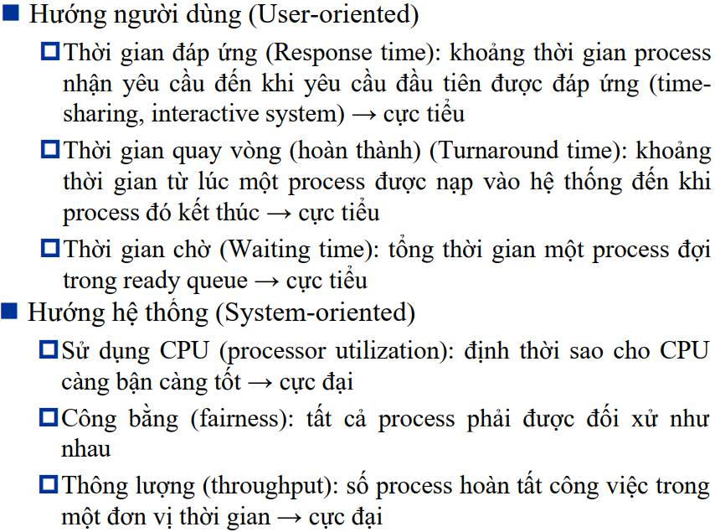
Chương 4 – Định thời CPU
Các tiêu chuẩn định thời CPU?

Slide 36
Chương 4 – Định thời CPU
Có bao nhiêu giải thuật định thời? Kể tên?
01
03
05
First-Come, First-Served (FCFS)
Shortest Remaining Time First (SRTF)
Priority Scheduling
02
04
Shortest Job First (SJF)
Round-Robin (RR)
06
07
08
Highest Response Ratio Next (HRRN)
Multilevel Feedback Queue
Multilevel Queue
36

Slide 37

Chương 4 – Định thời CPU
Mô tả và nêu ưu điểm, nhược điểm của từng giải thuật định thời? FCFS, SJF, SRTF, RR, Priority Scheduling, HRRN, MQ, MFQ.
GIẢI THUẬT | Mô tả | Ưu điểm | Nhược điểm
FCFS
SJF
SRTF
RR
PS
HRRN
MQ
MFQ

Slide 38
Chương 4 – Định thời CPU
Trong các hàng đợi định thời, định thời nào có thể preemptive?
RR
PS
SRTF
Mutilevel Queue(*)
Multilevel Feedback Queue(*)

Slide 39
Chương 4 – Định thời CPU
Trong các giải thuật định thời, giải thuật nào không sảy ra starvation
RR
FCFS
HRRN
Mutilevel Queue
Multilevel Feedback Queue

Slide 40
Chương 4 – Định thời CPU
Sử dụng giải thuật FCFS, SJF, SRTF, RR, Priority để định thời công việc cho các tiến trình
Biểu đồ Gaint
FCFS
SJF
SRTF
RR
Priority
Thời gian đợi trung bình
Thời gian đáp ứng trung bình
Thời gian hoàn thành trung bình

Slide 41
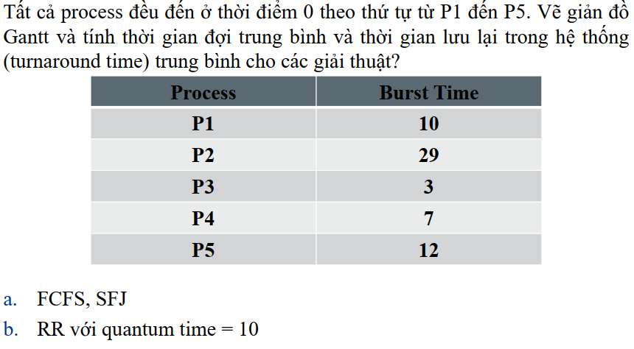
Chương 4 – Định thời CPU
BÀI 1

Slide 42
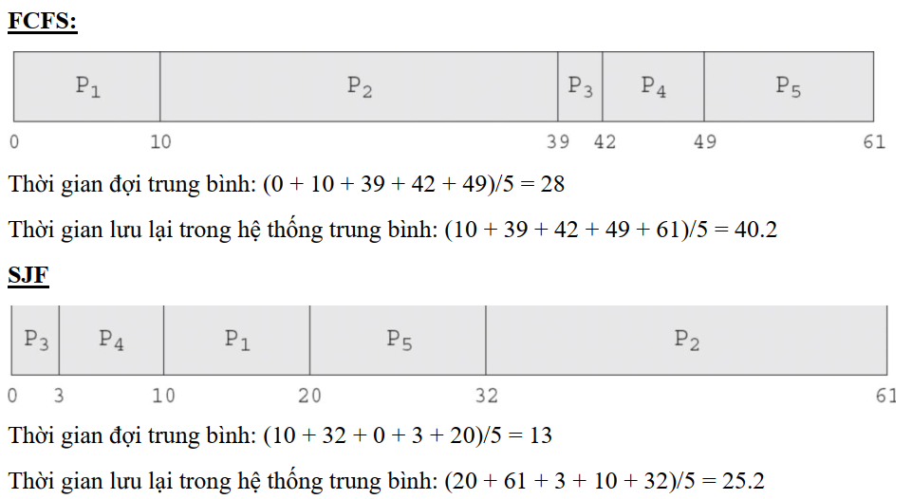
Chương 4 – Định thời CPU
BÀI 1(1/2)

Slide 43
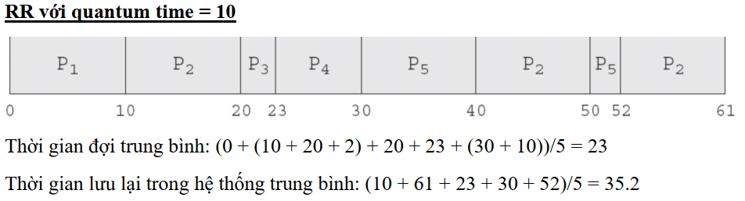
Chương 4 – Định thời CPU
BÀI 1 (2/2)

Slide 44
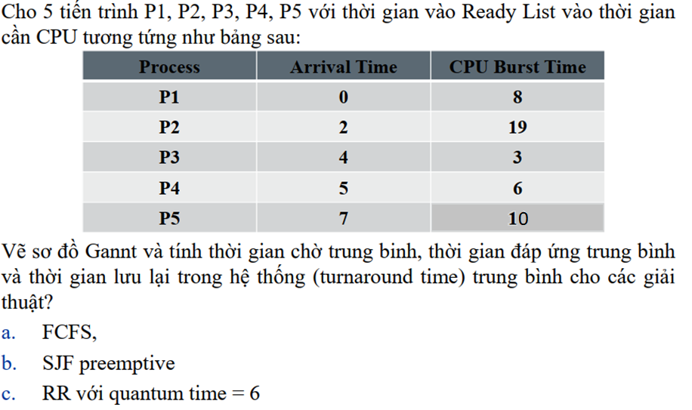
Chương 4 – Định thời CPU
BÀI 2

Slide 45
Chương 4 – Định thời CPU
FCFS
BÀI 2 (1/3)
Thời gian đợi trung bình: (0 + 6 + 23 + 25 + 29)/5 = 16.6
Thời gian hoàn thành trung bình: (8 + 25 + 26 + 31 +39)/5 = 25.8

Slide 46
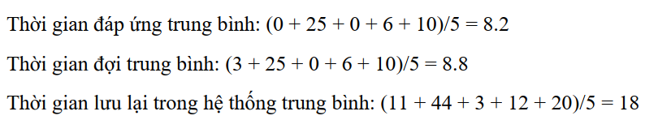
Chương 4 – Định thời CPU
SRTF
BÀI 2 (2/3)

Slide 47
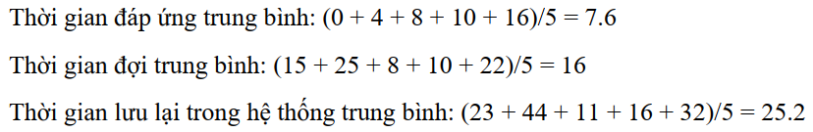
Chương 4 – Định thời CPU
RR
BÀI 2 (3/3)

Slide 48
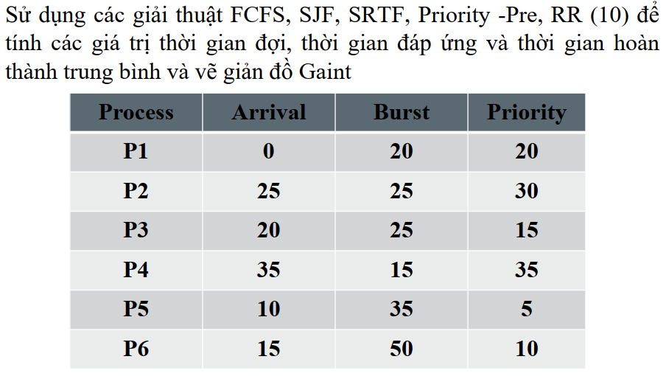
Chương 4 – Định thời CPU
BÀI 3

Slide 49
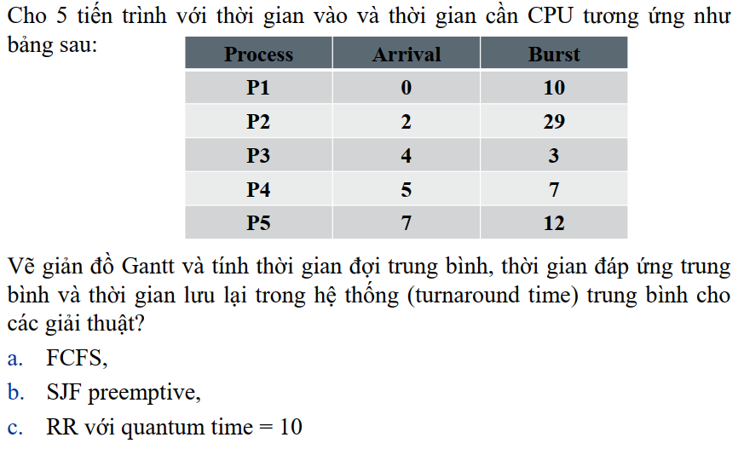
Chương 4 – Định thời CPU
BÀI 4

Slide 50
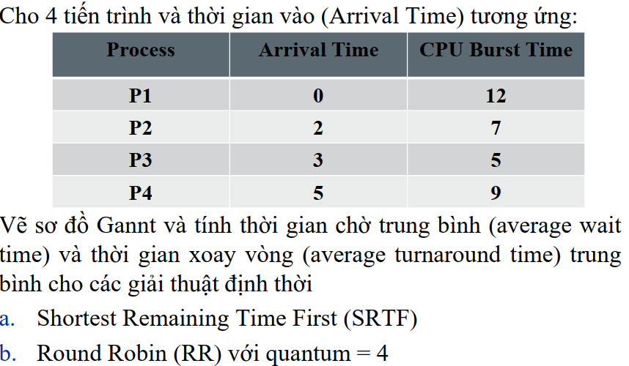
Chương 4 – Định thời CPU
BÀI 5

Slide 51
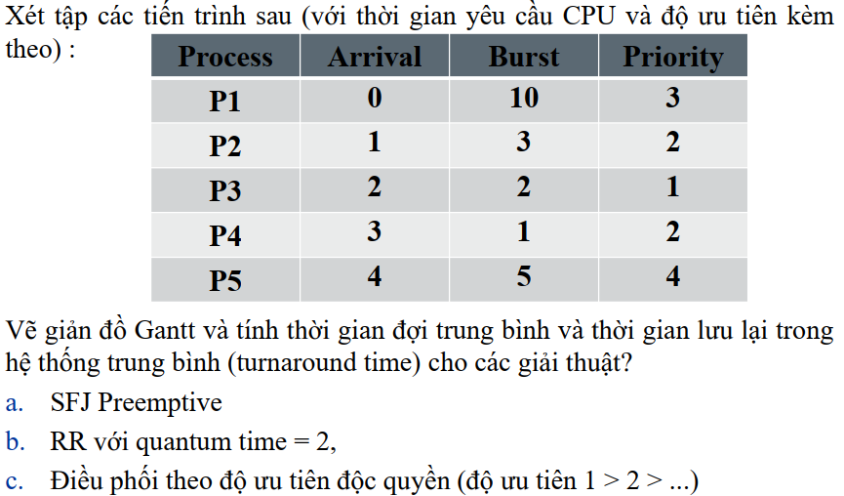
Chương 4 – Định thời CPU
BÀI 6

Slide 52
Chương 5 – Đồng bộ
Race condition là gì?
Critical section là gì?
Yêu cầu của giải pháp trong việc giải quyết tranh chấp?
Các nhóm các giải pháp giải quyết tranh chấp

Slide 53
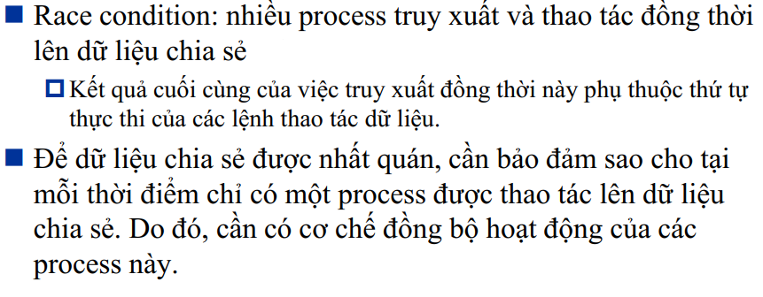
Chương 5 – Đồng bộ
Race condition là gì?

Slide 54
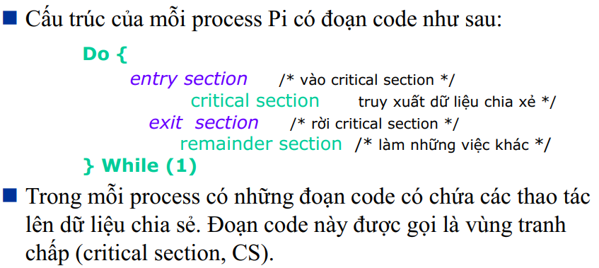
Chương 5 – Đồng bộ
Critical section là gì?

Slide 55
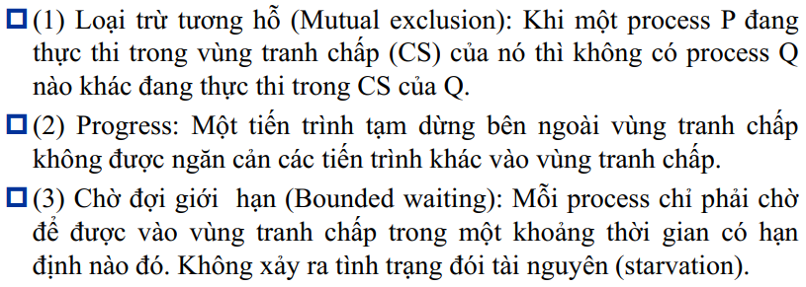
Chương 5 – Đồng bộ
Yêu cầu của giải pháp trong việc giải quyết tranh chấp?

Slide 56
Chương 5 – Đồng bộ
Các nhóm các giải pháp giải quyết tranh chấp?
 | Nhóm
 | Busy Waiting
 | Sử dụng các biến cờ hiệu Sử dụng việc kiểm tra luân phiên Giải pháp của Peterson Cấm ngắt Chỉ thị TSL
 | ◼Tiếp tục tiêu thụ CPU trong khi chờ đợi vào vùng tranh chấp ◼ Không đòi hỏi sự trợ giúp của Hệ điều hành
 | Nhóm
 | Sleep - Wakeup
 | Semaphore Monitor Message
 | ◼Từ bỏ CPU khi chưa được vào vùng tranh chấp ◼ Cần Hệ điều hành hỗ trợ

Slide 57


